Slide 1




Opiskelija oman elämänsä ohjaajana – sujuvat ja saavutettavat ohjausprosessit suuressa lukiossa
= SISU
24.11.2022 Laadukasta ohjausta lukioverkostoissa, OPH
Laura Sallinen, Schildtin lukio, Jyväskylä
Pauliina Pöntinen, Kuopion Lyseon lukio, Kuopio

Slide 2
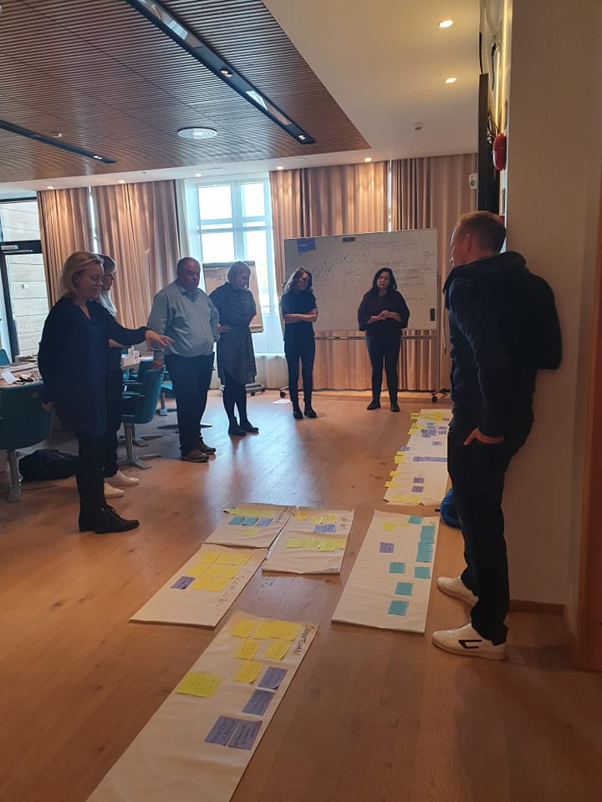
Yhteistyöhankkeessa mukana
Jyväskylän koulutuskuntayhtymä Gradian lukiot
  Schildtin lukio n. 1370 opiskelijaa
  Lyseon lukio n. 1270 opiskelijaa
Kuopion lukiotoimi
  - 7 päivälukiota, joista viisi on 500-700 opiskelijan yksiköitä ja kaksi pienempää sekä Aikuislukio
Lahden lukiotoimi
  Lahden lukio Gaudia, n. 1350 opiskelijaa
Jokaisessa kaupungissa projektikoordinaattori + 3-5 hanketyöntekijää: opinto-ohjaajia, erityisopettajia sekä aineenopettajia

Slide 3
KEHITTÄMISEN KOHTEENA
HOPS
NIVELVAIHE JA TUVA
JATKO-OHJAUS
TUKEA TARVITSEVAT
OHJAUKSEN MALLI JA PROSESSIKUVAUS
DIGITAALISET RATKAISUT

Slide 4
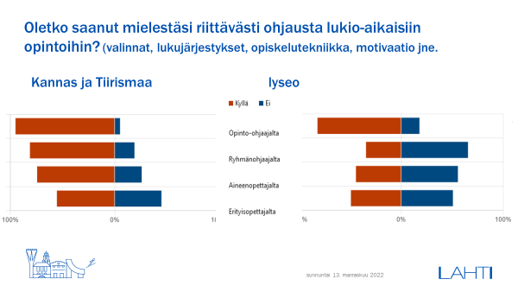
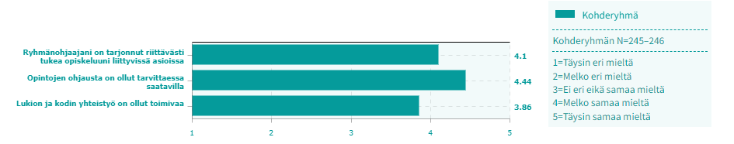
OHJAUKSEN LAADUN JA SAAVUTETTAVUUDEN ARVIOINTI
Aiemmin tehtyjen kyselyiden tulosten hyödyntäminen (koulukohtaiset ja valtakunnalliset vuosittain toteutettavat kyselyt)
Uusien mittareiden laatiminen
Tekoälyn hyödyntäminen

Slide 5
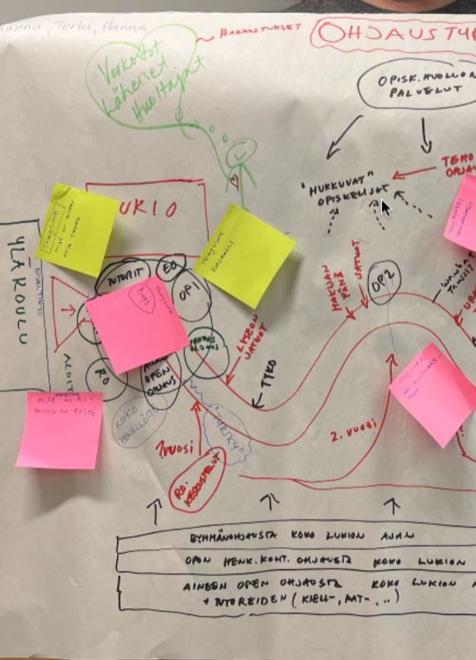
OHJAUKSEN MALLI JA PROSESSIKUVAUS
Tavoitteena kuvata lukiolaisen ohjauksen polku nivelvaiheesta lukion jälkeiseen aikaan; myös opiskelijan näkökulmasta
Kansallisestikin hyödynnettävissä oleva suuren lukion laadukkaan ohjauksen malli ja prosessien kuvaus
Eri toimijoiden roolit
Lähtötilanteen kartoitus haastatteluiden sekä kyselyiden avulla

Slide 6
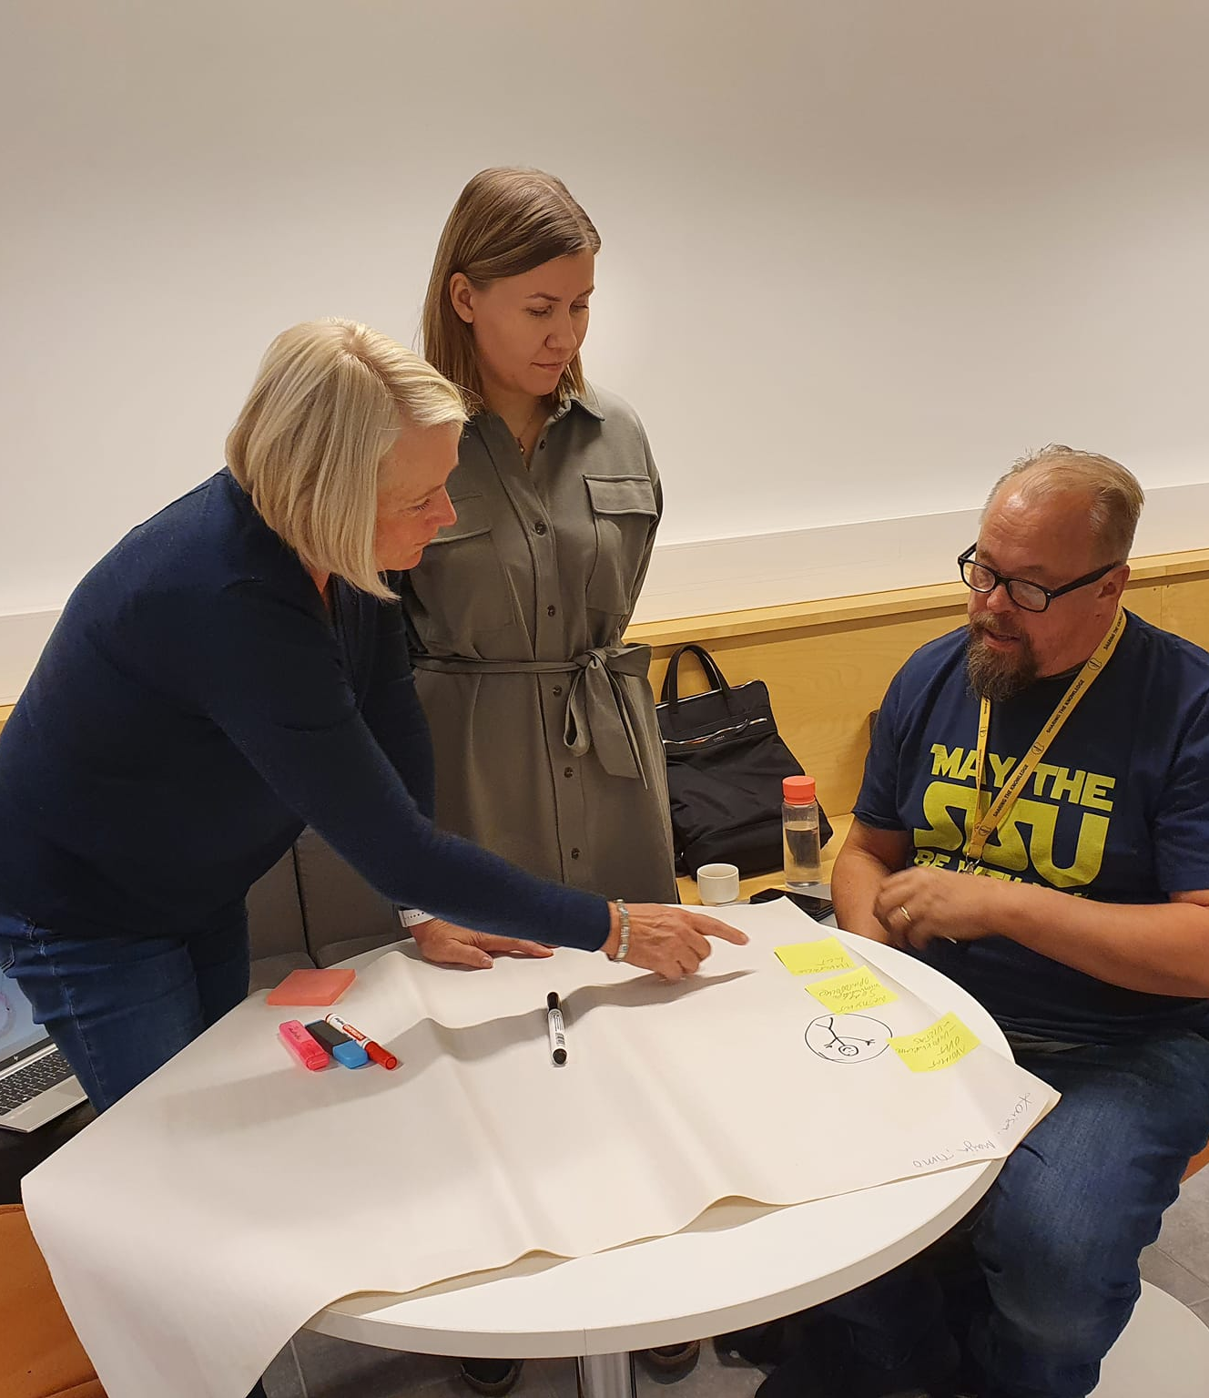
HOPS-PROSESSIN KEHITTÄMINEN
Opiskelijan aktiivisen roolin vahvistaminen omien opintojensa ja tulevaisuutensa suunnittelussa
Koko koulu ohjaa -ajattelun kehittäminen opiskelijan HOPS-prosessia tukemaan: opinto-ohjaajan, ryhmänohjaajan ja aineenopettajan roolit
Opettajien valmentavan ja tulevaisuusorientoituneen ohjausosaamisen vahvistaminen sekä työelämäyhteistyön jakaminen kollegiaalisesti
Käytössä olevien HOPS-työkalujen arviointi
HOPS-prosessia palvelevan digityökalun etsintä

Slide 7
OPPIMISEN TUKI JA ERITYINEN TUKI
Ohjauksen saavutettavuus; mahdollisuus anonyymiin kontaktiin, kynnyksen madaltaminen ja oikean avun äärelle löytäminen (myös huoltajat!)
Saavutettavuuden eri näkökulmat: erityiset tarpeet, paikka/aika
Tuen tarpeen arviointi (työkalut, eri toimijoiden roolit)
opoBotin ja opoChatin pilotointi ja jatkokehittäminen eri toiminnoissa ja eri aikoina
Muiden digitaalisten ratkaisujen etsiminen ohjauksen tarpeen ruuhkapiikkeihin
Hälytysjärjestelmät → putoamisvaarassa olevien ohjaus ja tukeminen
Yhteistyö KoronaExit-hankkeen ja hyvinvointihankkeen kanssa, Erityisesti lukiossa-hankkeen tulosten jatkokehittäminen

Slide 8
NIVELVAIHEEN YHTEISTYÖN KEHITTÄMINEN
Sähköinen tiedonsiirto
Opiskelijan opiskelun kannalta oleellisen ohjaukseen ja tuen tarpeeseen liittyvän tiedon siirtyminen seuraavaan oppilaitokseen.
Tehostetun opinto-ohjauksen malli lukioihinkin
→ systemaattisempi jatkumo perusopetuksen tehostetulle ohjaukselle
Nivelvaiheen ohjauksen yhteistyö perusopetuksen kanssa
HOPS-prosessin käynnistyminen nivelvaiheessa
Tuen tarpeen tunnistaminen nivelvaiheessa → hyvä alku lukio-opintoihin
TUVA-koulutuksesta lukioon siirtyvien ohjaus

Slide 9
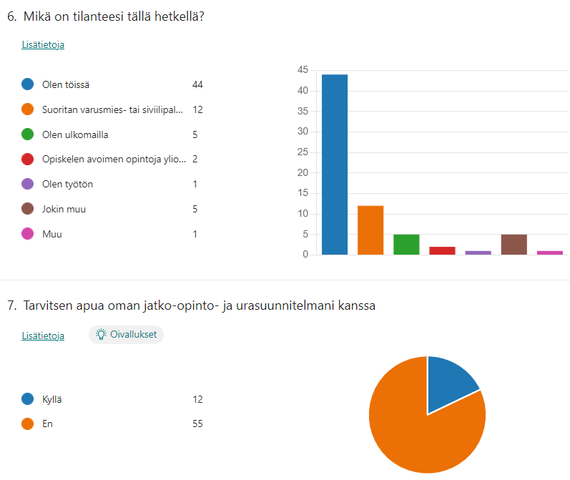
JATKO-OHJAUS JA JÄLKIOHJAUS
Jatko-ohjaus osana HOPS-prosessia
Opinto-ohjaajan, ryhmänohjaajan ja aineenopettajien roolit sekä uraohjausosaamisen lisääminen
Yhteistyö Uteliaasti lukiossa-hankkeen kanssa → laajempi kuva uramahdollisuuksista
Jälkiohjauksen prosessi; vastuut ja menettelytavat
Jälkiohjauskysely opinto-ohjaajille
Jälkiohjauskirje/jälkiohjauskysely keväällä 2022 valmistuneille

Slide 10
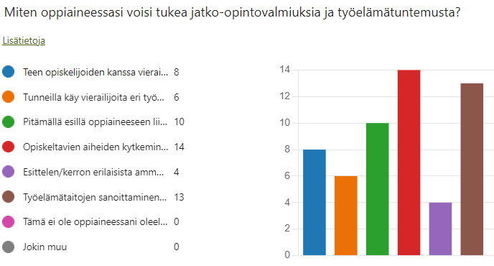
OHJAUSOSAAMISEN KEHITTÄMINEN
Opettajien ja ohjaajien valmentavan ja tulevaisuusorientoituneen ohjausosaamisen parantaminen
→ Opiskelijan HOPS-prosessin tukeminen
→ LOPS 2019 laadukkaampi toteutus
Opinto-ohjaajien uraohjausosaamisen vahvistaminen koulutuksilla ja vertaisverkostoissa

Slide 11
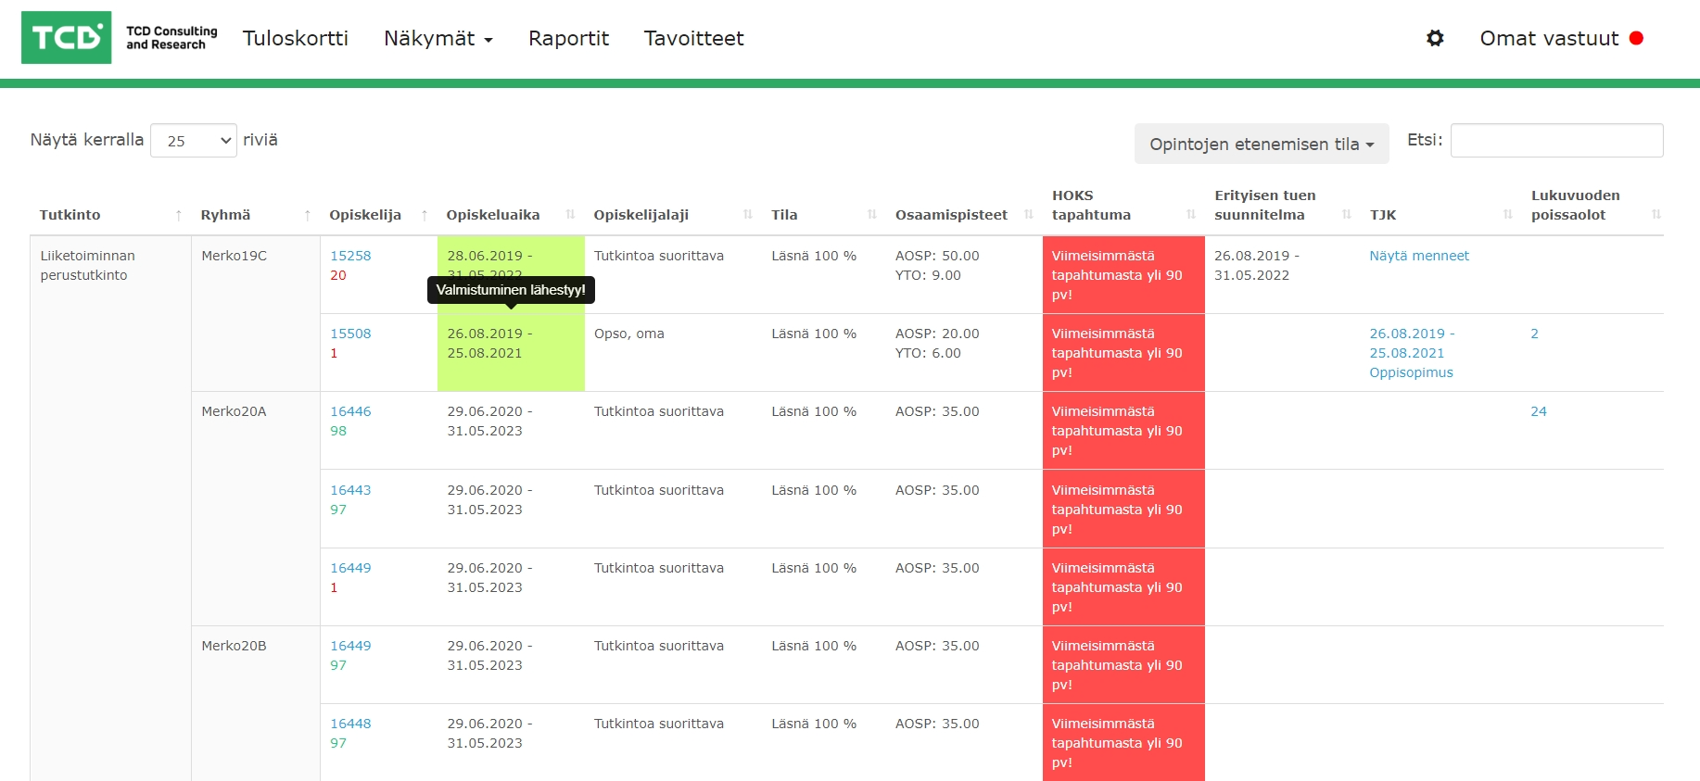
DIGITAALISET RATKAISUT
OpoBotin pilotointi
OpoBotin sisältöjen kehittäminen
OpoChatin pilotointi ohjauksessa ja nivelvaiheessa
Tekoälyn hyödyntäminen (→ hälytysjärjestelmät ja ohjauksen laadun ja saavutettavuuden arviointi)

